Slide 1
Regionální politika v Evropské unii
REGIONÁLNÍ POLITIKA A REGIONÁLNÍ ROZVOJ

Slide 2
Regionální politika v Evropské unii
RP – velmi významné postavení v rámci celkové politiky EU, resp. jedna z nejvýznamnějších politik EU
z hlediska vynakládaných fin. prostředků dlouhodobě 2. místo
důvod – cíle evropské integrace, především (dlouhodobý cíl, už od 50. let) vyvážený hospodářský rozvoj a odstraňování rozdílů v ekon. a životní úrovni regionů (podmínka dosažení hospodářské a sociální soudržnosti)
v současnosti – potřeba přehodnocení mechanismů a přístupů (?)

Slide 3
Regionální politika v Evropské unii
„Evropa regionů“
Regiony a:
- státy
- veřejná správa (decentralizace, dekoncentrace)
- prostorové uspořádání (NUTS)

Slide 4
Regionální politika v Evropské unii
„K podpoře celkového harmonického vývoje Společenství rozvíjí a uskutečňuje aktivity vedoucí k posilování své ekon. a soc. soudržnosti. Společenství se zaměřuje zvláště na zmenšování nerovnoměrností mezi různými regiony a zaostalosti regionů, jimž se dostává nejmenší podpory“ (Akt o jednotné Evropě, 1986, později i Smlouva o Evropské unii, 1992)

Slide 5
Regionální politika v Evropské unii
RP a vybrané aktivity v oblasti soc. a zemědělské politiky a politiky na podporu zaměstnanosti, resp. strukturální politika – souhrnně politika hospodářské a sociální soudržnosti
odraz základního principu solidarity – vyspělější regiony a státy přispívají na ty zaostalejší nebo strukturálně postižené (růst významu vzhledem k rozšiřování EU - například i ČR a SR)
fungující reg. politika na nadnárodní úrovni je ve světě ojedinělá

Slide 6
Regionální politika v Evropské unii
2 východiskové principy:
soudržnost
konkurenceschopnost

Slide 7
Důvody existence společné RP v EU
rozpor mezi závažností reg. problémů a schopnostmi (zájmy?) států je řešit
snaha o prouhloubení hospod. a měnové unie, zavedení „eura“ a s tím propojeného reg. diferencovaného rozmístění výhod
snaha členských států o kompenzaci (regionálních) dopadů „neregionálních“ politik EU (např. zemědělská politika)
další

Slide 8
Úrovně RP v EU a její územní jednotky
3 základní úrovně provádění RP v EU:
nadnárodní – relativně (!) nezávisle, přímo EU
národní – členské země, silně diferencovaná, postupné „sbližování“, přijímání společných „pravidel“
regionální – dlouhodobá podpora a rozvoj, lze dále členit...

Slide 9
Úrovně RP v EU a její územní jednotky
územní jednotky – tzv. nomenklatura územních statistických jednotek – NUTS (fr. La nomenclature des unités teritoriales statistiques) (1988)
význam nejen „statistický“ – data (EUROSTAT)
také zařazení regionů pod jednotlivé cíle RP (!)
stanoveny – Nařízení Evropského parlamentu a Rady (ES) č. 1059/2003 – vytvoření společné klasifikace územních statistických jednotek

Slide 10
klasifikace NUTS – hierarchie
NUTS (0), 1, 2, 3 (...)
územní jednotka může být klasifikována na několika úrovních NUTS
členský stát může rozhodnout o dalším (navazujícím na NUTS 3) členění
vyčlenění územních jednotek je primárně ovlivněno stávajícím členěním na správní jednotky (často není právě nejlepším řešením...)

Slide 11
NUTS v ČR
Územní jednotky:
a) NUTS 5 - obce
b) NUTS 4 - okresy
c) NUTS 3 - kraje (VÚSC)
d) NUTS 2 - sdružené kraje (VÚSC):
NUTS 2 Praha - území hl. m. Prahy
NUTS 2 Střední Čechy - Středočeský kraj
NUTS 2 Jihozápad - kraj Jihočeský a Plzeňský
NUTS 2 Severozápad - kraj Karlovarský a Ústecký
NUTS 2 Severovýchod - kraj Liberecký, Královehradecký a Pardubický
NUTS 2 Jihovýchod - kraj Vysočina a Jihomoravský
NUTS 2 Střední Morava - kraj Olomoucký a Zlínský
NUTS 2 Moravskoslezsko - kraj Moravskoslezský
e) NUTS 1 - území celé ČR

Slide 12
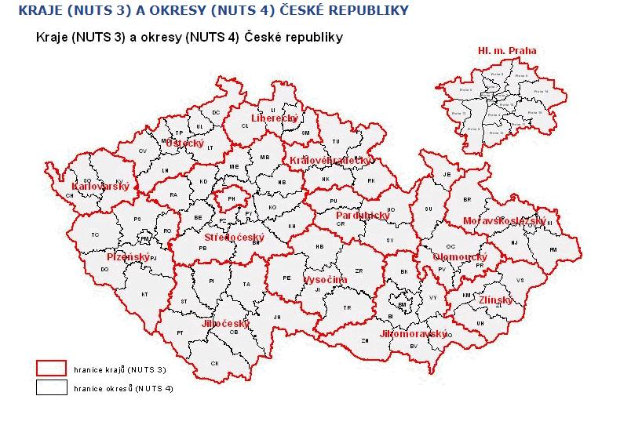
Zdroj: http://www.czso.cz/csu/redakce.nsf/i/oblasti_%28nuts_2%29_a_kraje_%28nuts_3%29_ceske_republiky

Slide 13
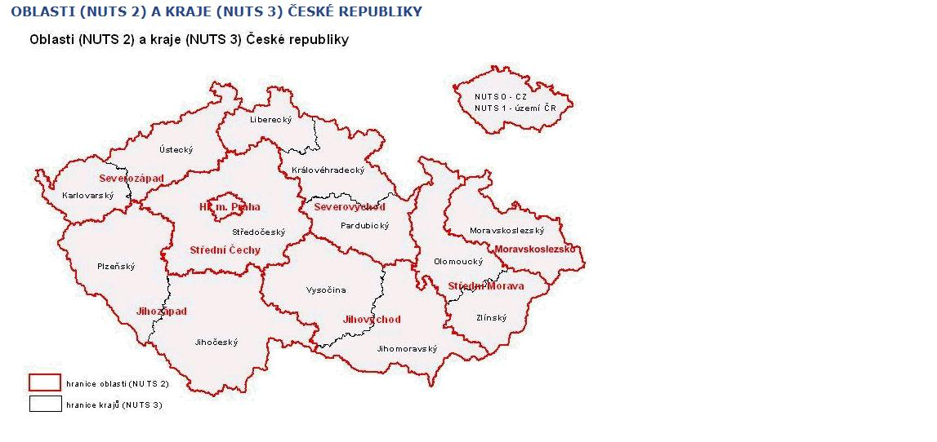
Zdroj: http://www.czso.cz/csu/redakce.nsf/i/kraje_%28nuts_3%29_a_okresy_%28nuts_4%29_ceske_republiky

Slide 14
LAU
od r. 1990
Local Administrative Units (Místní samosprávné jednotky), v ČR od 2008
LAU 1 a 2 – okresy a obce (NUTS 4 a 5)

Slide 15
Vývoj RP v EU
několik etap
Evropské společenství uhlí a oceli, EHS, ES, EU

Slide 16
1958 - 1973
individuální přístup členských zemí bez koordinace na nadnárodní úrovni
představa o „automatickém“ vyrovnání reg. rozdílů (zavedením společného trhu)
6 zemí, relativně malé diference, vnitřní reg. disparity (hl. Francie a Itálie) řešené vlastní reg. politikou (s určitou „tradicí“, cca od 40. let)

Slide 17
1958 - 1973
integrace v počátcích, soustředění na makroekon. otázky (např. obchodní bariéry)
malý tlak na rozvoj společné reg. politiky
neexistence společných orgánů, institucí pro RP
až 1968 – Generální ředitelství Komise Evropských společenství odpovědné za regionální politiku (DG XVI)
1957 – Evropský sociální fond
1958 – Evropská investiční banka

Slide 18
1974 - 1985
1973 – rozšíření – Dánsko, Irsko, VB
větší rozdíly mezi státy i mezi regiony
VB – velké vnitřní reg. rozdíly, „kolébka“ RP
větší tlak na rozvoj společné RP (i její financování)
1975 – Evropský fond reg. rozvoje (ERDF) - základní instituce pro správu RP a nástroj snižování reg. rozdílů
financování zejména národních projektů reg. politiky, i první nadnárodní projekty
nejvíc financí – Itálie, VB, Irsko, později Řecko, Španělsko, Portugalsko

Slide 19
1986 - 1993
1986 – první dva společné (pro všechny státy) programy RP:
STAR – Rozvoj moderních komunikací
VALOREN – Zhodnocení vnitřního energetického potenciálu
celkově období pro reg. a strukturální politiku relativně „velkorysejší“
zahájení projektu jednotného vnitřního trhu a schválení Aktu o jednotné Evropě
také specifičtejší programy RP – např. tzv. Integrované středomořské programy (souvislost se vstupem Španělska a Portugalska)

Slide 20
druhá polovina 80. let – reforma regionální politiky - Akt o jednotné Evropě, definice
objevil se nový prvek – střednědobé plánování regionálních programů
hledaly se efektivnější způsoby realizace integračních cílů
kritika – slabá koordinace RP se zemědělskou a sociální politikou
proto – 1988 – rozhodnutí o integraci RP s částí soc. a agrární politiky do tzv. strukturální politiky
1993 - Založen fond soudržnosti

Slide 21
pro období 1989 – 1993 – stanovení 5, resp. 6 cílů strukturální politiky:
1. podpora rozvoje a strukturálních změn zaostávajících regionů
2. přeměna regionů (jejich částí), které jsou ohroženy hospodářským úpadkem
3. boj s dlouhodobou nezaměstnaností a podpora integrace mladých lidí a osob vyřazených z trhu práce do pracovního procesu
4. podpora adaptace pracovníků na hospodářské změny a změny ve výrobě
5. podpora venkovských regionů:
- a - urychlením strukturálních změn v zemědělství a podporou restrukturalizace a modernizace rybolovu
- b - umožněním rozvoje a struktur. změn venkov. regionů
1, 2, 5b – předmět RP

Slide 22
1994 – 1999
cíle strukturální politiky se osvědčily
poprvé se kryje rozpočtovým obdobím EU
1995 (po přijetí Finska a Švédska) – 6., resp. 7. cíl – rozvoj a strukturální změny regionů s extrémně nízkým zalidněním
1994 – Evropská komise schválila dokument Evropa 2000+ (problematika rozvoje evrop. prostoru v souvislosti s perspektivou rozšíření EU), Rada ministrů pro regionální rozvoj přijala Principy rozvojové politiky evropského prostoru
dokumenty spolu souvisí, sledují dva základní cíle (hosp. a soc. soudržnost, vnitřní trh)

Slide 23
oba dokumenty – bez právní závaznosti, ale – určující vliv na reg. rozvoj (jeho trendy) v evropském prostoru
východisko – regionální plánování – je základním předpokladem harmonického rozvoje atd.
Evropa 2000+ - základní koncepční dokument pro tvorbu reg. strategií a koncepcí na národní úrovni
PRPEP – východisko nového pojetí RP:
- posílení významu tzv. měkkých opatření (nehmotných investic)
- orientace na lidské zdroje
- rozvoj poradenství pro obce, regiony, podnikatele... prostřednictvím rozvojových agentur
- zintenzivnění podpory hosp. a technolog. parků

Slide 24
Cíle RP 1994 - 1999
6, resp. 7 cílů strukturální politiky
z hlediska RP 4 nejdůležitější:
a) rozvoj a strukturální přeměna zaostávajících regionů:
zaostávající regiony – ty, v nichž je HDP na 1 obyvatele v průběhu stanovených 3 let nižší než 75% průměru EU
v roce 1993 (podle jednotek NUTS 2) v nich žilo 26,6% obyvatel EU

Slide 25
b) konverze regionů vážně postižených hospodářským úpadkem:
regiony NUTS 3 a mikroregiony, kde (primární kriteria):
- míra nezaměstnanosti převyšuje průměr EU
- zaměstnanost v průmyslu převyšuje průměr EU a zároveň zaznamenává velký pokles
mohou být určeny i na základě sekundárních kriterií, např.: území se strukturálními problémy neprůmyslového charakteru
1993 – necelých 15% obyvatel EU

Slide 26
c) rozvoj a strukturální adaptace agrárních regionů:
regiony, které splňují alespoň 2 ze 3 kritérií:
- vysoký podíl zaměstnanosti v zemědělství
- nízká příjmová úroveň v zemědělském sektoru
- nízká hustota zalidnění nebo výrazné depopulační trendy
sekundární kritéria definována jednotlivými členskými státy
1993 – 8,2% obyvatel EU

Slide 27
d) rozvoj řídce zalidněných regionů (ve Švédsku a Finsku)
území, kde hustota zalidnění nepřevyšuje 8 obyv./km2
celkově – nejvíc regionů zařazených do cílů RP bylo v Řecku, Irsku a Portugalsku, nejméně v Dánsku a Nizozemí

Slide 28
2000 – 2006
reforma reg. a strukt. politiky – redukce (koncentrace) cílů na 3
Reforma strukturálních fondů
213 mld. EUR
Cíl 1 – Pomoc zaostávajícím regionům (70% prostředků)
Cíl 2 – Podpora hospodářské a sociální konverze v regionech se strukturálními problémy
Cíl 3 – Modernizace systémů vzdělávání a podpory zaměstnanosti.

Slide 29
2000 – 2006
k RP se váže především cíl 1 a 2 (předtím cíle 1, 6, 2, 5b), cíl 3 spíše strukt. politika (předtím cíle 3 a 4) – ale pozor, jenom „zhruba“, ne doslovně
Pro nově přistoupivší země předvstupní fondy:
Phare
ISPA
Sapard

Slide 30
cíl 1: pomoc regionům, jejichž rozvoj zaostává
pro NUTS 2 s HDP na 1 obyvatele nižším než 75% průměru EU (průměr roky 1994 – 1996)
rovněž nejodlehlejší regiony regiony EU a regiony bývalého cíle 6, území dřívější iniciativy PEACE (Irsko a Sev. Irsko) a pro švédské pobřeží Botnického zálivu
přechodné období (6 – 7 let) pro regiony, které v předchozím období čerpaly z Cíle 1 a v období 2000 – 2006 již nesplňovaly kritéria (vyšší HDP)
o zařazení regionu rozhodovala EK
22% populace EU
69,7% prostředků fondů (136 mld. Euro)

Slide 31
cíl 2: hospodářská a společenská konverze oblastí, které čelí strukturálním obtížím:
regiony postižené SE restrukturalizací a nezískávaly pomoc Cíle 1
zařazení regionu – rozhodnutí EK po konzultaci s jednotlivými státy – pravidlo: max. redukce nesmí přesáhnout 1/3 oblastí, které získávaly podporu z cíle 2 a 5b v roce 1999
přechodné období 6 let pro území, které předtím čerpaly z cíle 2 a 5b, ale 2000 – 2006 nebyly zařazeny
celkově – 18% populace EU (10% oblasti průmyslu a služeb, 5% venkovské oblasti, 2% městské oblasti, 1% obl. závislé na rybolovu)
11,5% prostředků fondů, 22,5 mld. Euro

Slide 32
cíl 3: adaptace a modernizace politiky a systémů vzdělávání, školení a zaměstnanosti:
regiony, které nezískávaly pomoc z cíle 1
rámec pro akce členských států v oblasti lid. zdrojů
adaptace a modernizace systémů vzdělávání, odborné přípravy a zaměstnanosti
12,3% prostředků fondů, 24 mld. Euro

Slide 33
Reg. a strukt. politika EU v období 2007 - 2013
více členských států – větší ekon., soc., teritor. disparity
směřování k posílení potenciálu růstu a konkurenceschopnosti (EU, státy, regiony)
posílení konkurenceschopnosti – nástroj politika soudržnosti
obecné zásady pro politiku soudržnosti 2007 – 2013:
- přitažlivější Evropa a její regiony pro investory a pracující
- zlepšení znalostí a inovace pro růst
vytváření nových a lepších prac. Míst
336,1 miliard EUR.

Slide 34
cíle pro období 2007 – 2013
konvergence
reg. konkurenceschopnost a zaměstnanost
evropská územní spolupráce

Slide 35
Cíl: konvergence
podpora růstu a tvorby prac. míst v nejméně rozvinutých členských zemích a regionech
především regiony s HDP/obyv. menším než 75% průměru EU
klíčový cíl – podpořit tvorbu podmínek a faktorů pro zvýšení růstu, kt. povede ke skutečné konvergenci – založeno na dlouhodobých strategiích rozvoje konkurenceschopnosti a zaměstnanosti
podpora z ERDF, ESF a Kohezního fondu

Slide 36
Cíl: regionální konkurenceschopnost a zaměstnanost
reakce EU na různé změny a trendy: ekon. a soc. změny, restrukturalizace ekonomiky, globalizace, znalostní ekonomika, stárnutí populace, imigrace atd.
mobilizace států, regionů a dalších subjektů pro dosahování cílů EU
všechny státy EU, dvojí přístup (spíše mimo méně rozvinuté členy):

Slide 37
1. příprava a podpora regionálních změn – základem jsou reg. programy – řešení potíží v regionech jako např. reg. závislé na tradičních odvětvích, městské oblasti v úpadku, venkov. oblasti se stárnoucí populací a pod.
2. pomoc lidem připravit se a reagovat na změny – základ – národní programy (politika soudržnosti) – posílení zavádění a realizace strukturálních reforem na trhu práce a posílení soc. inkluze
3 priority: růst schopnosti přizpůsobit se (u pracovníků i podniků – investice do rozvoje dovedností, školení atd.), zvýšení zaměstnanosti a prevence brzkých odchodů z trhu práce, růst zaměstnanosti u lidí s potížemi v přístupu na trh práce a v udržení prac. místa

Slide 38
Cíl: evropská územní spolupráce
podpora harmonického a vyváženého rozvoje území EU
podpora spolupráce mezi různými částmi EU při řešení významných problémů na úrovni přeshraniční, nadnárodní a meziregionální
zaměření na integrované programy financované z ERDF
problémy – rozvoj měst, venkova, ekon. vztahů a sítí malého a středního podnikání

Slide 39
Finanční zdroje
v letech 2007 – 2013 – na politiku soudržnosti cca 308 mld. Euro
81,5% (251 mld.) na cíl 1 se zaměřením na nové členské státy
15,95% (49 mld.) cíl 2

Slide 40
Strategie Evropa 2020
reakce na ekon. krizi a strukturální nedostatky evr. hospodářství
vize evropské sociálně-tržní ekonomiky v roce 2020
3 vzájemně se prolínající se priority:
inteligentní růst - rozvoj znalostní ekonomiky a inovací
udržitelný růst – podpora ekologičtější a konkurenceschopnější ekonomiky, méně náročné na zdroje
inkluzivní růst – podpora ekonomiky s vysokou zaměstnaností a snižující chudobu

Slide 41
Reg. a strukt. politika EU pro období 2014-2020
směřování k naplňování cílů strategie Evropa 2020 a realizace Dohody o partnerství:
nastavení systému předběžných podmínek
vyšší míra uplatnění finančních nástrojů na úkor dotací
větší důraz na monitoring a hodnocení
zpřísnění pravidel o vyplácení pro jednotlivé státy
vyšší míra uplatnění územně specifického přístupu a využití integrovaných nástrojů
snížení počtu cílů na 2 a vyčlenění 3 kategorií regionů podle ekonomické výkonnosti…

Slide 42
Cíle 2014 - 2020
Cíl 1 – Investice pro růst a zaměstnanost – politika soudržnosti, naplňování cílů strategie Evropa 2020
Cíl 2 – Evropská územní spolupráce – přeshraniční, nadnárodní a meziregionální
Regiony podpory
méně rozvinuté regiony s HDP/ob. nižším než 75 % průměru EU-27
přechodné regiony s HDP/ob. mezi 75 % - 90 % průměru EU-27
rozvinuté regiony s HDP na ob. vyšším než 90 % průměru EU-27
financování z ESIF - Evropských strukturálních a investiční fondů

Slide 43
Strukturální fondy 2014-2020
malé změny oproti předcházejícímu období
EFRR – Evropský fond pro regionální rozvoj (podpora malého a středního podnikání, budování infrastruktury a občanské vybavenosti, investice do výzkumu a vývoje…)
ESF – Evropský sociální fond (podpora vysoké úrovně zaměstnanosti a kvalitní zaměstnání, podpora vyšší úrovně vzdělávání a rovnosti příležitostí, sociální začleňování a boj proti chudobě)
další fondy: FS – Fond soudržnosti, EZFRV – Evropský zemědělský fond pro rozvoj venkova, ENRF – Evropský námořní a rybářský fond

Slide 44
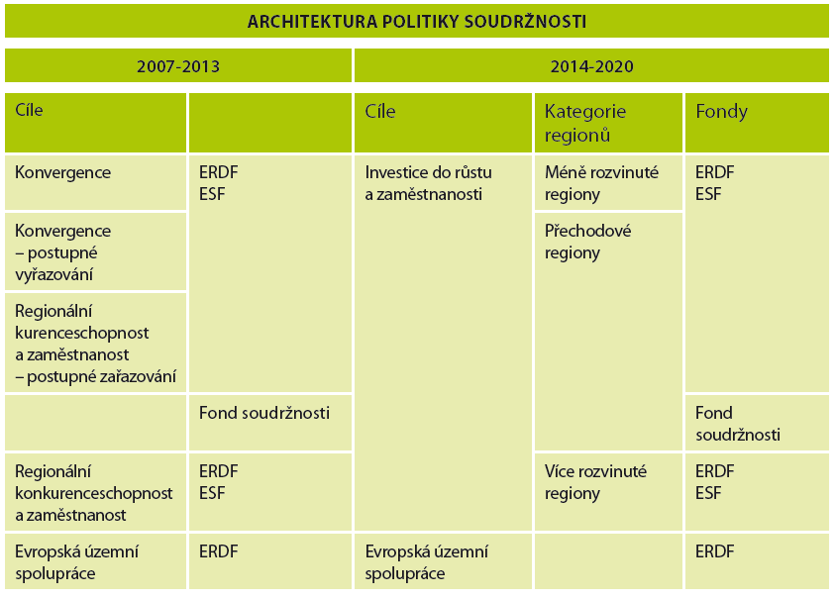
Zdroj: http://ec.europa.eu/regional_policy/sources/docoffic/official/regulation/pdf/2014/proposals/regulation2014_leaflet_cs.pdf

Slide 45
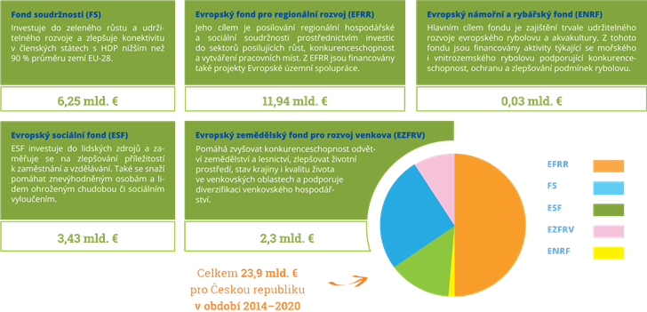
http://www.strukturalni-fondy.cz/cs/Fondy-EU/2014-2020

Slide 46
Důsledky pro RP ČR
zjednodušení dotačního systému – namísto 17 pouze 8 OP
jednotlivé ROP sloučeny pod Integrovaný regionální operační program
v rámci čerpání ze strukt. fondů nebude nutné oddělovat OP pro Prahu a zbytek České republiky (při zachování měr spolufinancování pro danou kategorii regionů)

Slide 47
zjednodušení administrativy při žádání o dotaci
větší důraz na monitoring a hodnocení
pro ČR bude vyčleněno cca 20,5 mld. eur (2007-2013: 26,7 mld. eur)
zvýšení nároků na míru přeshraniční spolupráce (s příhraničními regiony)

Slide 48
Principy reg. politiky EU
řada základních a doplňkových principů (platné pro RP i strukt. politiku):
princip soudržnosti (kohezní princip)
princip partnerství
princip programování
princip doplňkovosti
princip hodnocení a monitorování
princip koordinace a harmonizace

Slide 49
princip integrace
princip konvergence
princip solidarity
princip subsidiarity
princip kompatibility
princip proporcionality

Slide 50
pro realizaci RP a SP můžeme považovat za nejdůležitější:
princip koncentrace – zásada koncentrace úsilí – snaha o co nejúčelnejší využití prostředků (nejvíc prostředků – regiony s největšími problémy, projekty s největším efektem)
princip partnerství – na konkrétním využití, rozdělení prostředků EU se mají co nejvíce podílet příjemci, t.j. ti pro které jsou prostředky určeny
princip programování – důraz na komplexní řešení problémů v co nejširších časových a prostorových souvislostech (střednědobý až dlouhodobý přístup, víceleté programovací období)

Slide 51
princip monitorování a vyhodnocování – průběžné sledování a hodnocení opatření a efektivnosti (např. věcné a finanční plnění projektů)
princip adicionality (doplňkovosti) – spolufinancování schválených projektů – prostředky ze společného rozpočtu EU mají ostatní veřejné výdaje pouze doplňovat, ne je nahrazovat (peníze EU nenahrazují rozpočtové výdaje členských států, resp. prostředky ze zdrojů EU musí být doplněny určeným podílem zdrojů ze strany příjemce pomoci)

Slide 52
Cíle regionální politiky EU
obecné cíle:
- snížení rozdílů v životní úrovni obyvatel jednotlivých regionů, zajištění výváženého soc. a ek. vývoje
- předcházení výrazným novým reg. problémům, jež mohou být způsobeny strukturálními změnami v evropském nebo světovém hospodářství

Slide 53
Nástroje reg. politiky v EU
základ – ekon. nástroje na podporu problémových oblastí
kromě nich i jiné, např. (v rámci rozvojových programů) podpora rozvoje infrastruktury, lidských zdrojů, zlepšování ŽP atd.
ekon. nástroje – představují typy pobídkových stimulů (zejména pro podnikání)
5 kategorií reg. pobídkových stimulů - kapitálové granty (kryjí určité % rozpočtových nákladů projektu), dotace vztahující se k úrokům nebo půjčkám, daňové úlevy, zvýhodněné odpisové sazby, dotace vztahující se k pracovní síle
hlavním nástrojem RP EU jsou tzv. strukturální fondy

Slide 54
Strukturální fondy
Strukturální fondy jako podmnožina Evropských strukt.a investičních fondů
společný cíl – snižování rozdílů v životní úrovni mezi regiony EU
Politika soudržnosti: ERDF, ESF, FS
Evropský fond regionálního rozvoje (ERDF)
Strukturální fond
základní poslání – pomoc při odstraňování reg. nerovností a posilování rozvoje a konverze regionů
podporuje stabilní a trvale udržitelný rozvoj a vytváření trvale perspektivních pracovních míst

Slide 55
hlavní oblasti politiky ERDF:
investice k vytvoření nebo zachování permanentních prac. míst
investice od infrastruktury
rozvoj endogenního potenciálu podporováním lokálního rozvoje a aktivit malého a středního podnikání
technická pomoc

Slide 56
fin. příspěvky ERDF mohou být poskytovány na akce podporující:
produktivní prostředí (růst konkurenceschopnosti malých a středních firem, zvyšování atraktivity regionů – zejména infrastruktura)
výzkum a rozvoj technologií (nové technologie, inovace)
rozvoj informační společnosti
rozvoj cest. ruchu, investice do kultury (ochrana kult. a přír. dědictví) – podmínkou je tvorba trvalých prac. míst
ochrana a zlepšení ŽP – čisté a účinné využití energií, obnovitelné zdroje
rovnost mezi muži a ženami v oblasti zaměstnání
nadnárodní, přeshraniční, meziregionální spolupráci

Slide 57
Evropský sociální fond (ESF)
Strukturální fond
objemem prostředků druhé místo mezi strukturálními fondy
všeobec. poslání – podpora opatření pro prevenci a boj s nezaměstnaností, rozvoj lidských zdrojů, rovnost příležitostí, rozvoj hosp. a soc. soudržnosti
http://www.esfcr.cz/evropsky-socialni-fond-v-cr
Evropský zemědělský fond pro rozvoj venkova (EAFRD)
(Evropský zemědělský garanční a podpůrný fond)
Je finanční nástroj na podporu rozvoje venkova, který spadá do společné zemědělské politiky EU. Prostředky z EAFRD slouží ke zvýšení konkurenceschopnosti zemědělství a lesnictví, zlepšení životního prostředí a krajiny nebo kvality života ve venkovských oblastech a diverzifikace hospodářství venkova.

Slide 58
Evropský námořní a rybářský fond (Finanční nástroj na podporu rybolovu)
podpora rybářského sektoru, navazujícího zpracovatelského průmyslu, marketingu atd.
http://www.strukturalni-fondy.cz/cs/Fondy-EU/Informace-o-fondech-EU

Slide 59
Fond soudržnosti (kohezní fond)
nepatří mezi strukturální fondy
cíl – podpora hosp. a soc. soudržnosti
týká se celých států s nejméně rozvinutou ekonomikou – HNP na obyvatele nižší než 90% průměru EU
2000 – 2006 – Irsko, Portugalsko, Řecko, Španělsko + noví členové
finance zejména do dvou druhů projektů:
- projekty v oblasti ŽP
- projekty společ. zájmu na poli doprav. infrastruktury
spolufinancuje také – předběžné studie projektů vhodných pro financování z fondu a technickou pomoc (propagace, informační kampaně)

Slide 60
Horizontální témata
priority, kterým musí být v programových dokumentech věnována přiměřená pozornost
plošná opatření, kt. by měla být zahrnuta ve všech aktivitách podporovaných z fin. prostředků EU
2007 – 2013 – horizontální priority (chápány v nejširším slova smyslu):

Slide 61
- rovnost příležitostí – odstranění, zamezení diskriminace na základě pohlaví, rasy, etnic. původu, nábož. vyznání, světonázoru, zdravot. postižení, věku, sex. orientace
- téma udržitelného rozvoje – dosahování a udržování rovnováhy ekon., ekol., sociální dimenze

